Slide 1
Razvoj web aplikacija, ri601 završni projekat programmers quiz
STUDENTI:
Bojadžija edin
Ferhatović ahmed

Slide 2
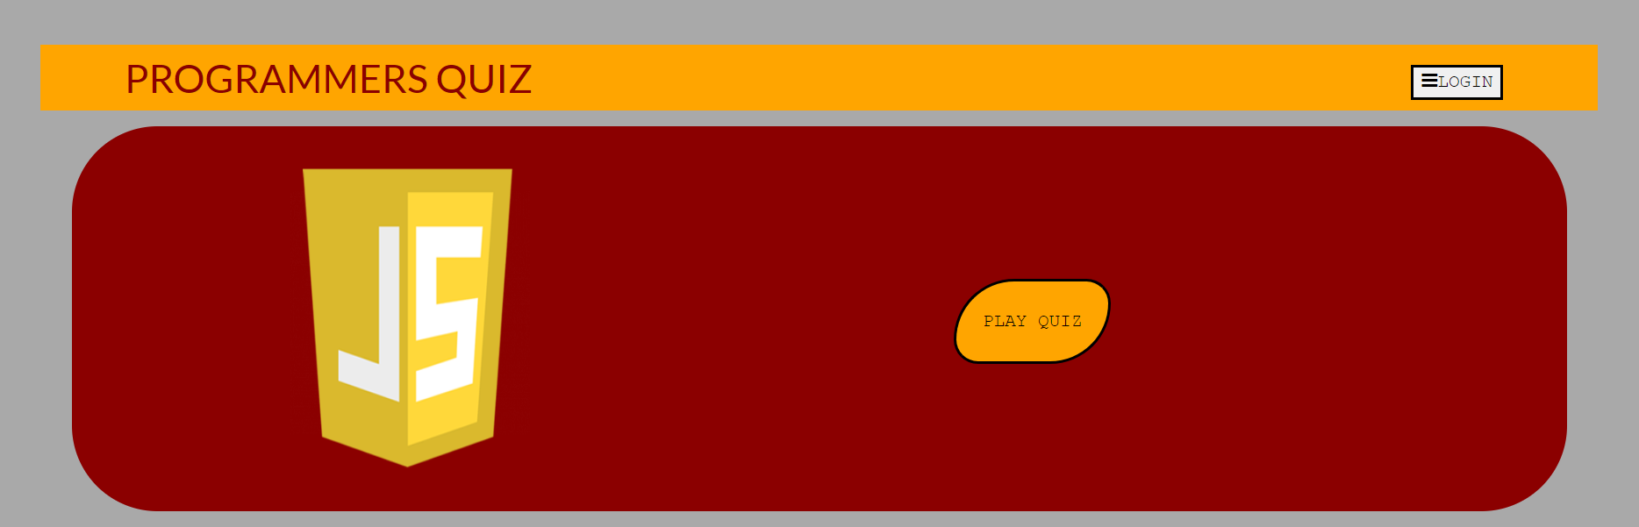
Početna stranica

Slide 3
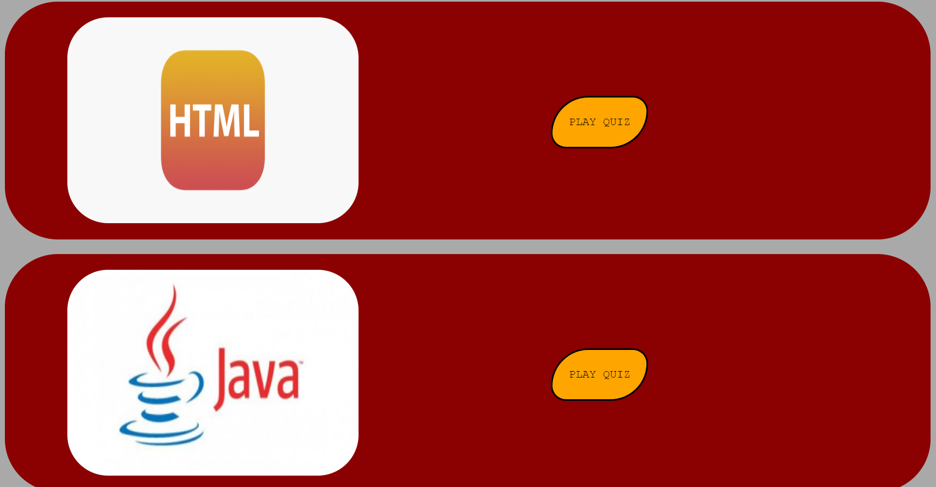
Početna stranica

Slide 4
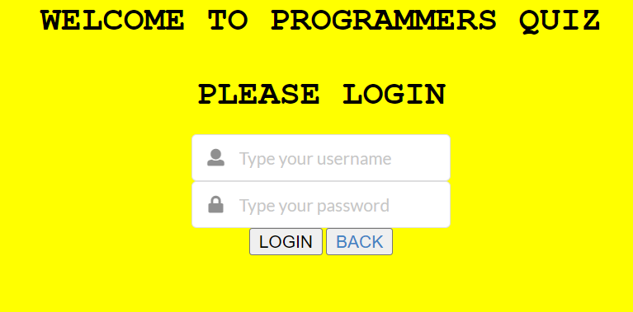
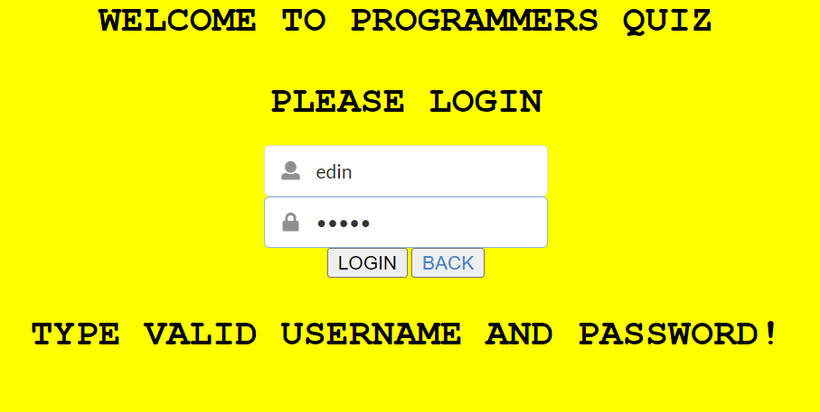
Login stranica

Slide 5
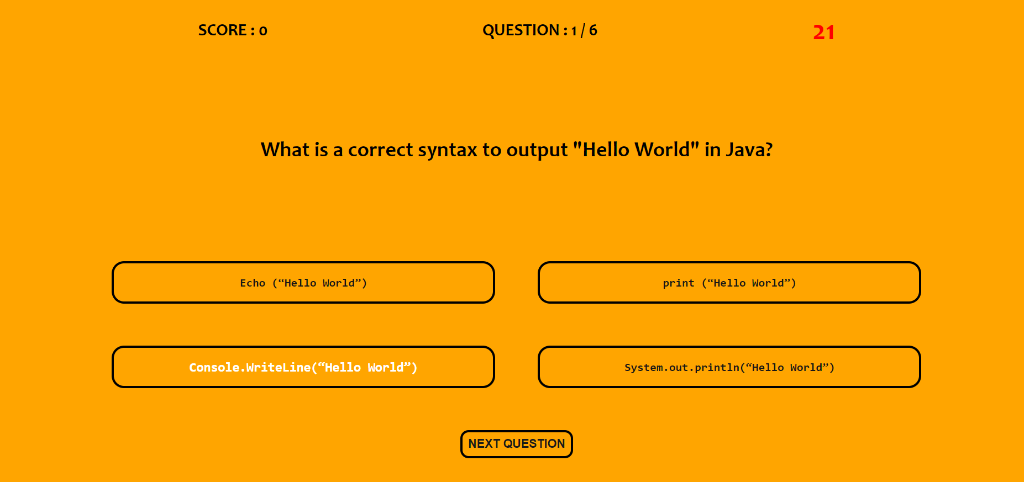
Početak kviza

Slide 6
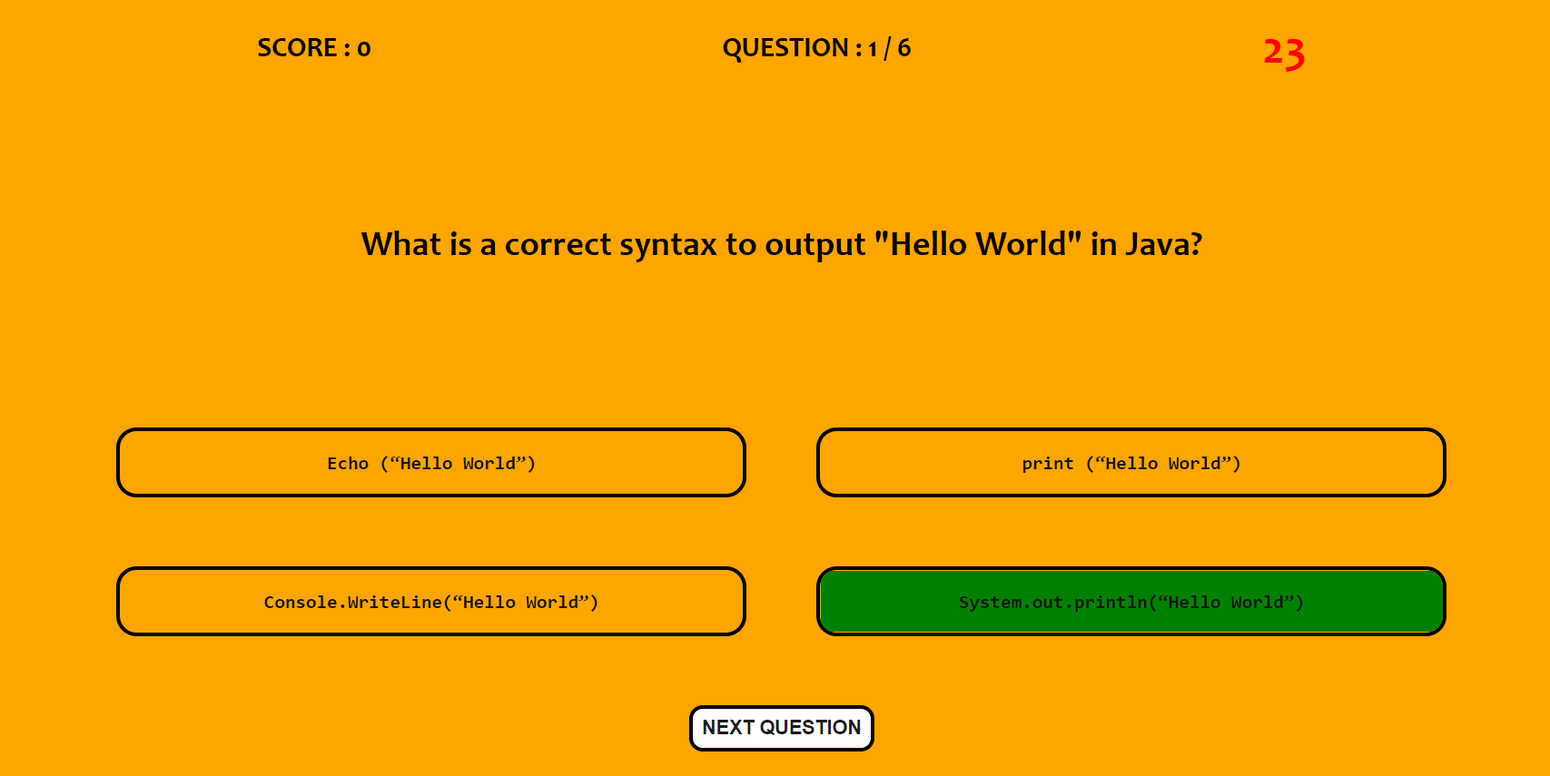
1. slučaj: tačan odgovor

Slide 7
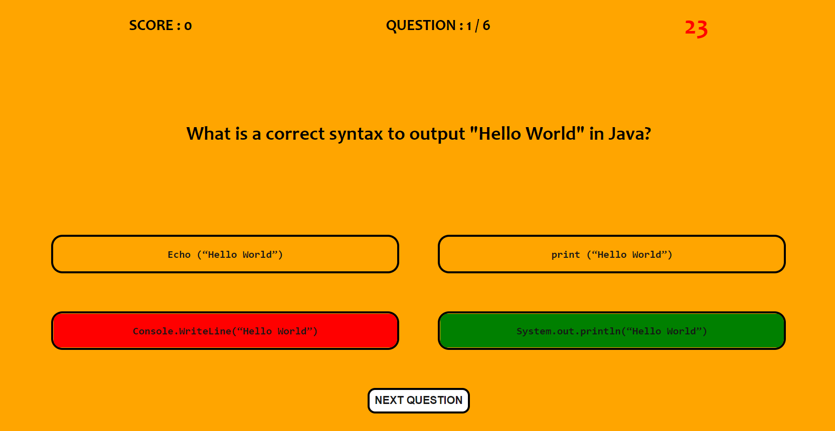
2. Slučaj: pogrešan odgovor

Slide 8
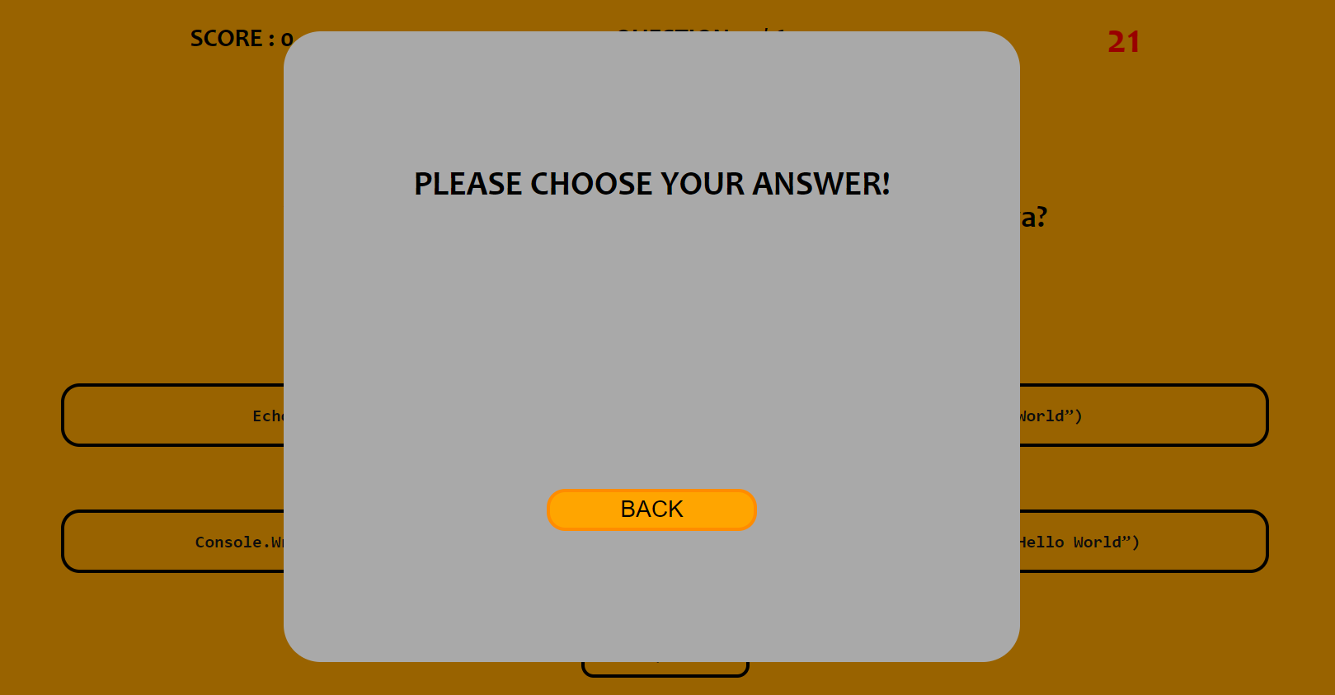
3. Slučaj: bez odgovora (klik na next question)

Slide 9
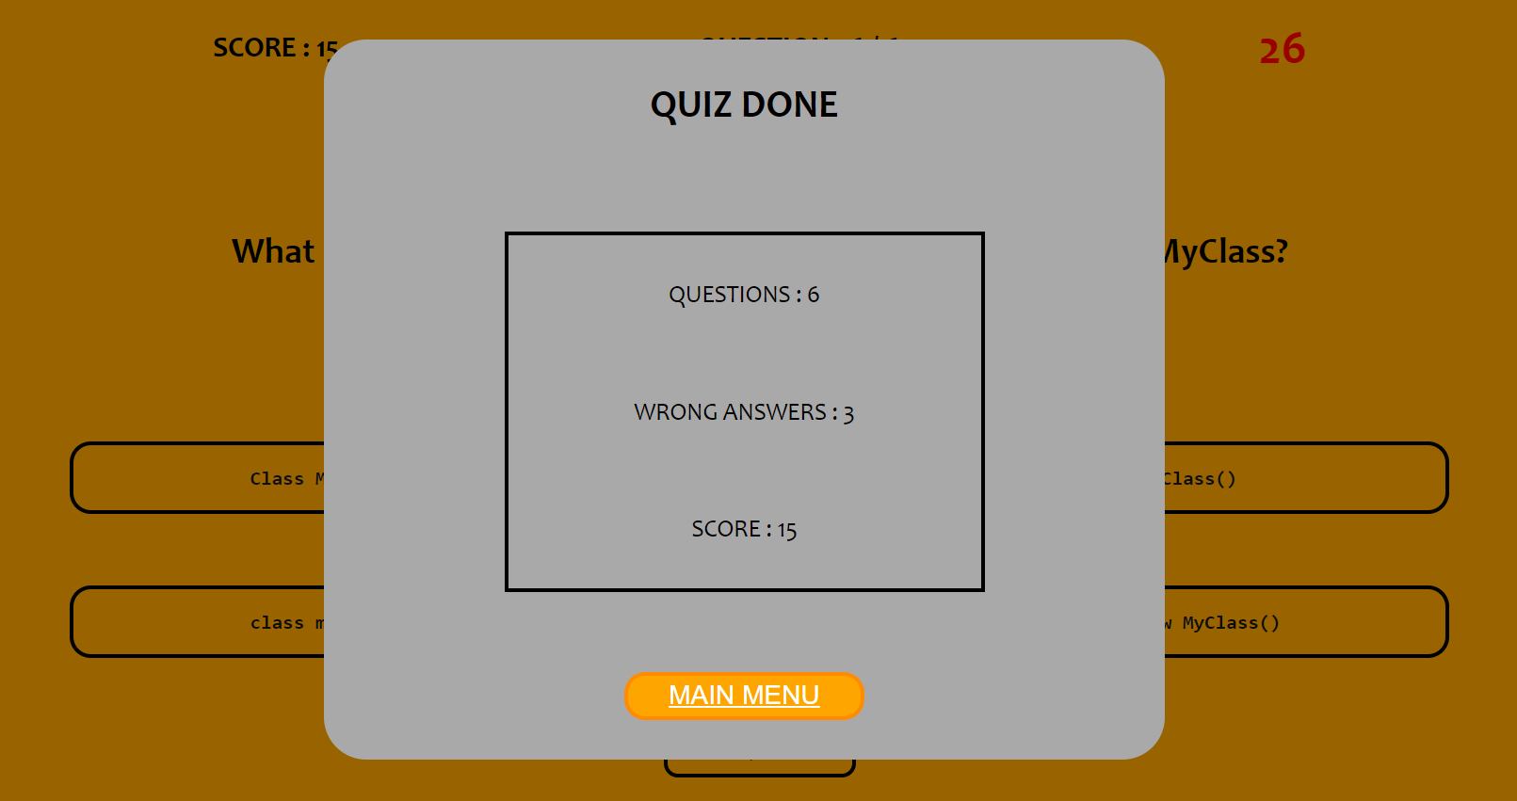
Kraj kviza

Slide 10
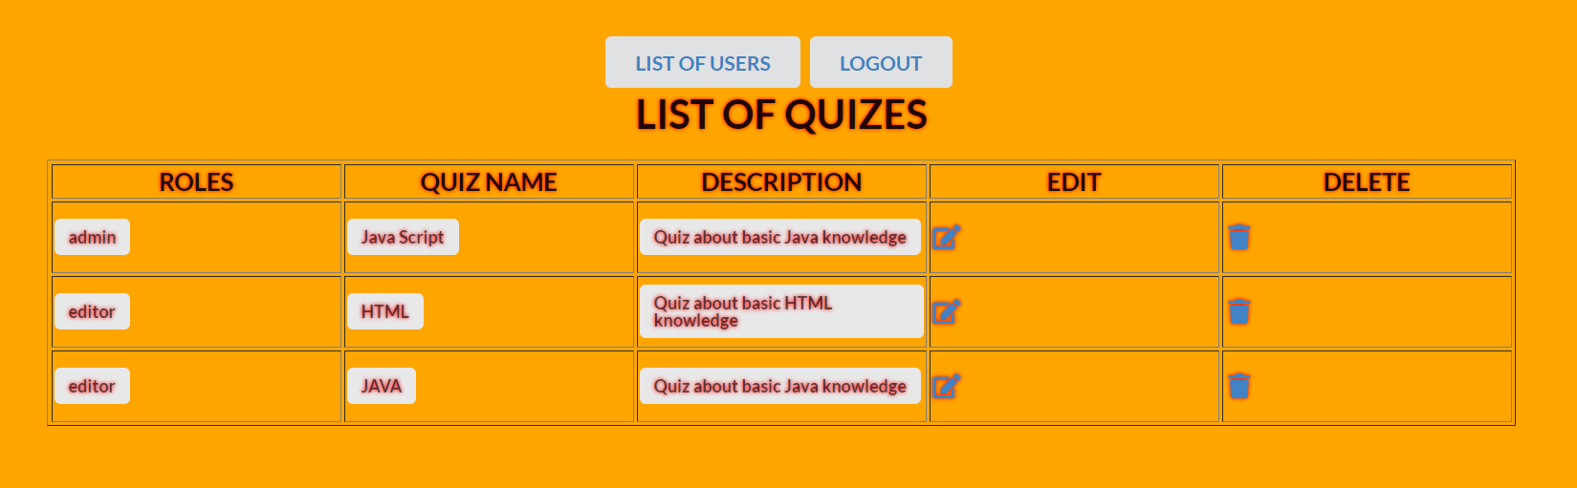
Admin strana

Slide 11
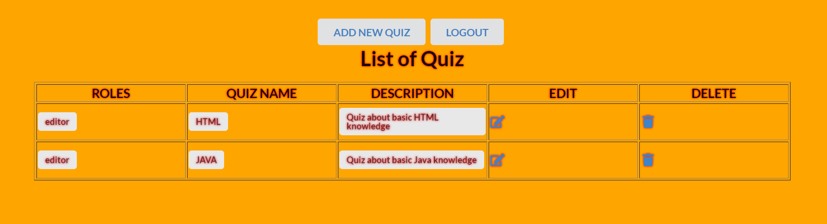
Editor strana

